Slide 1
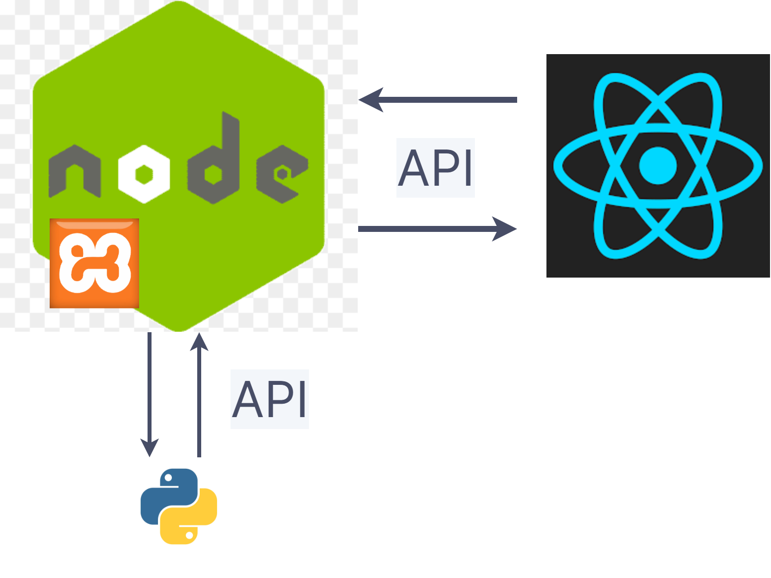


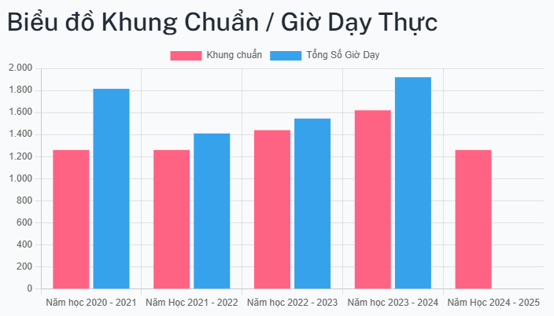
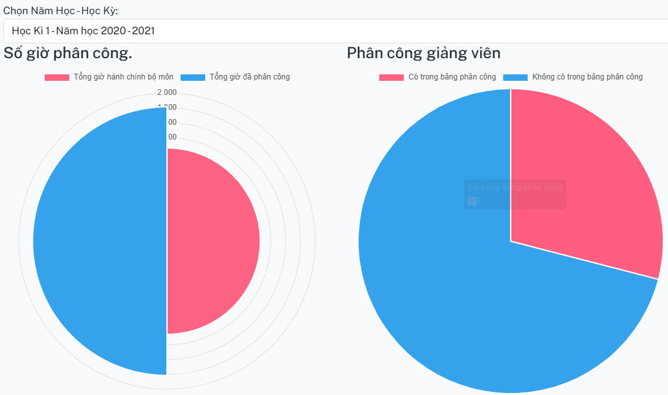
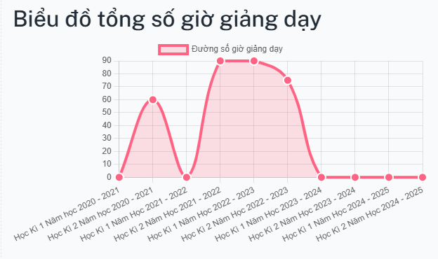

XÂY DỰNG HỆ THỐNG QUẢN LÝ ĐĂNG KÝ GIỜ NHIỆM VỤ CỦA GIẢNG VIÊN
KHOA KỸ THUẬT VÀ CÔNG NGHỆ
Phân hệ: giờ giảng
Giới thiệu
Hiện nay, công tác quản lý giờ nhiệm vụ của giảng viên tại Khoa Kỹ thuật và Công nghệ, Trường Đại học Trà Vinh còn nhiều hạn chế do thực hiện thủ công qua Google Sheets hoặc Excel. Điều này gây khó khăn trong việc lưu trữ, truy xuất, kiểm soát tiến độ, và dễ dẫn đến sai sót, mất thời gian. Việc thiếu công cụ hỗ trợ giám sát tiến độ giảng dạy cũng làm cán bộ quản lý gặp khó khăn trong việc theo dõi, nhắc nhở, và báo cáo kịp thời.
Từ những bất cập này, tôi đề xuất xây dựng một hệ thống quản lý giờ nhiệm vụ nhằm nâng cao hiệu quả quản lý, tiết kiệm thời gian, và đảm bảo tính chính xác. Hệ thống sẽ được thử nghiệm tại Khoa Kỹ thuật và Công nghệ và hướng tới triển khai toàn trường.
Kiến trúc Tích hợp
Kiến trúc tích hợp là một cách tiếp cận trong thiết kế hệ thống phần mềm, trong đó các thành phần khác nhau của hệ thống, có thể sử dụng công nghệ và mô hình hoạt động khác nhau, được tích hợp lại để làm việc cùng nhau. Mục tiêu chính của kiến trúc này là tận dụng thế mạnh của từng thành phần và đảm bảo chúng hoạt động mượt mà trong một hệ sinh thái.
Công nghệ sử dụng
Kết quả đạt được
NodeJS
Node.js là một môi trường runtime mã nguồn mở, chạy trên nền tảng V8 JavaScript Engine của Google. Được thiết kế để xây dựng các ứng dụng web hiệu suất cao, Node.js sử dụng kiến trúc hướng sự kiện và mô hình xử lý không đồng bộ (asynchronous), rất phù hợp với các hệ thống yêu cầu tốc độ và khả năng mở rộng cao.
ReactJS
React là một thư viện JavaScript mã nguồn mở được phát triển bởi Facebook, được thiết kế để xây dựng giao diện người dùng (User Interface - UI) một cách linh hoạt và hiệu quả. Với cơ chế quản lý DOM ảo (Virtual DOM) và cách tiếp cận hướng thành phần (Component-based), React trở thành lựa chọn phổ biến trong việc phát triển ứng dụng web hiện đại.
Xây dựng thành công hệ thống quản lý giờ giảng với các phân quyền cho giảng viên, lãnh đạo bộ môn và lãnh đạo khoa/quản trị viên.
Hệ thống cung cấp đầy đủ chức năng quản lý đăng ký giờ nhiệm vụ, phân công và xem thống kê phân công giảng dạy.
Sinh viên thực hiện: Nguyễn Lâm Quốc Bảo
MSSV: 110121007
Lớp: DA21TTA

